Slide 1
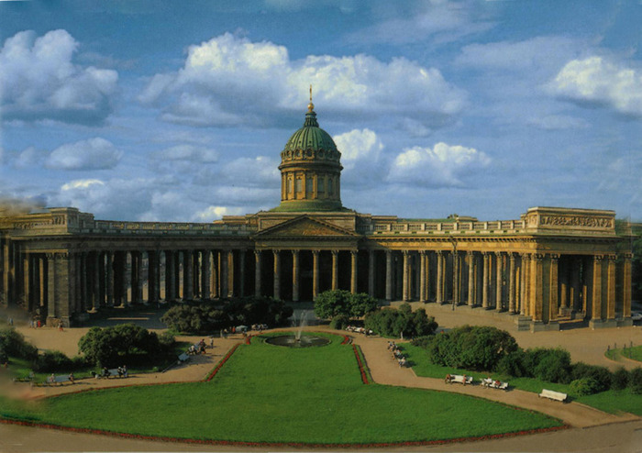
Казанский собор.

Slide 2
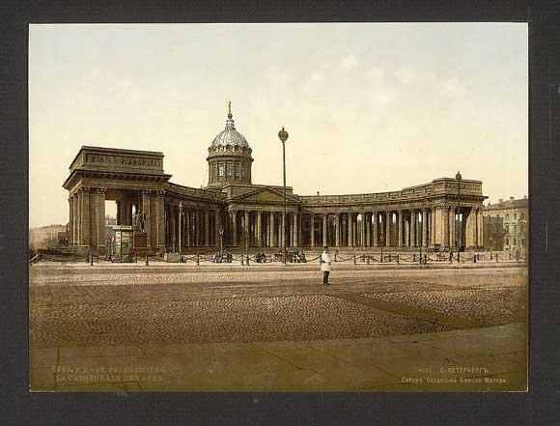
Где же был возведен казанский собор?
1.Казанский собор прекрасно виден с Невского проспекта.
Собор находится возле пересечения Невского проспекта и канала Грибоедова, в двух шагах от станции метро "Гостиный двор" (выход на канал Грибоедова).

Slide 3
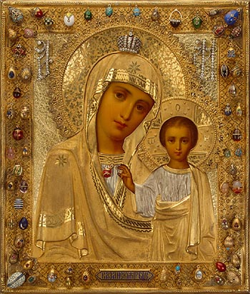
Икона Казанской Божьей матери.
Эта Чудотворная икона с самого основания династии Романовых считалась иконою, охраняющей царствующий дом.

Slide 4
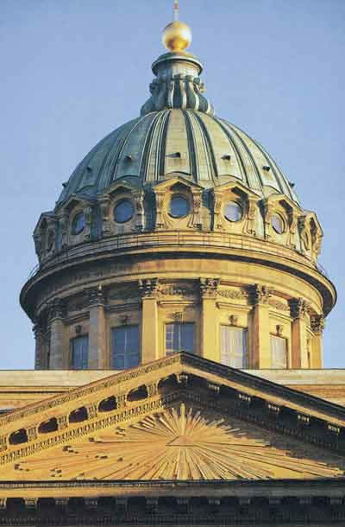
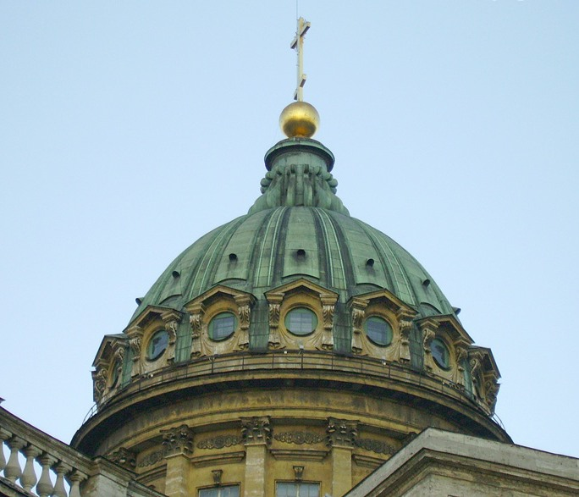
Казанский собор - самый большой храм начала XIX века:

Slide 5
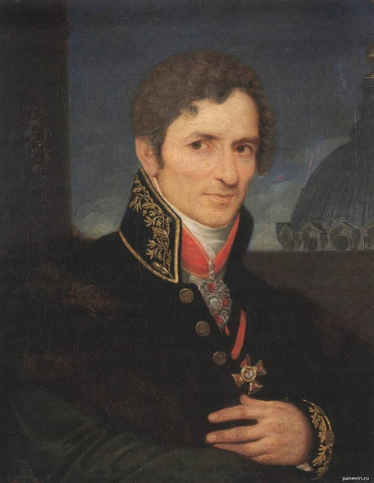
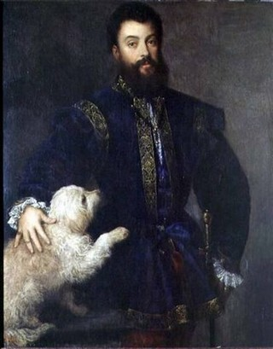
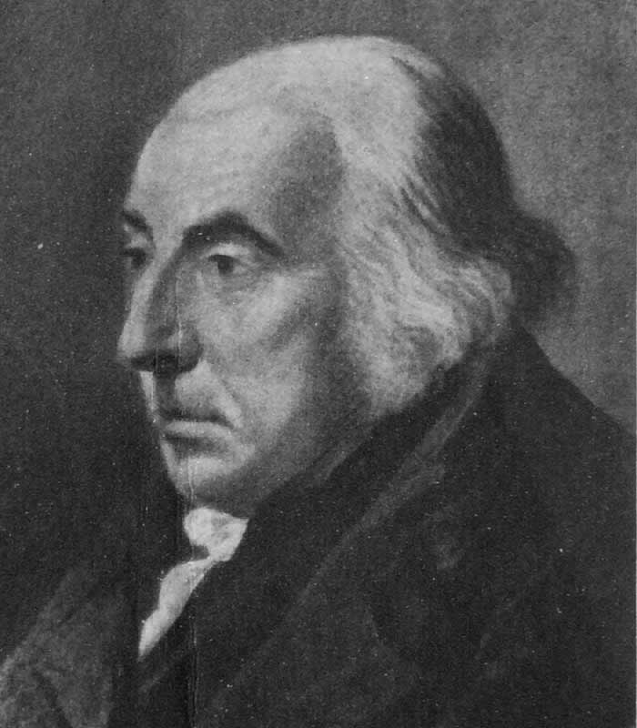
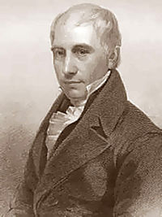
Конкурс на лучшие чертежи нового казанского собора
А.Н.Воронихин
П.Гонзаго
Ч.Камерон
Тома де Томон

Slide 6

Теперь мы расскажем про основателя.
Проект собора создал русский архитектор
Андрей Никифорович ВОРОНИХИН

Slide 7
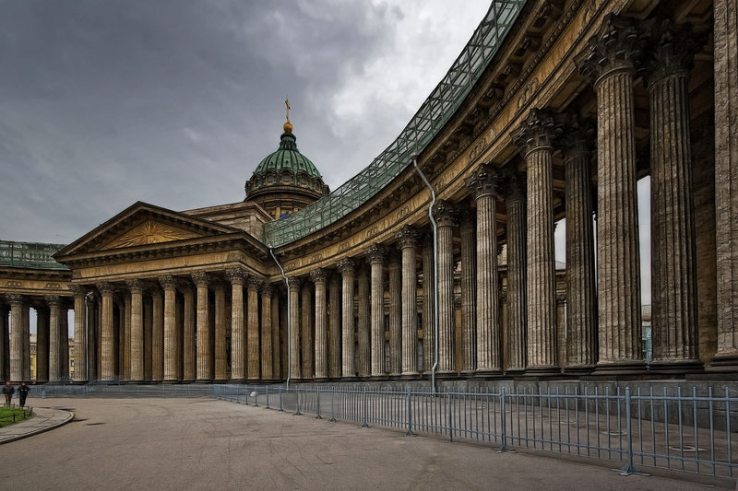
Главная отличительная деталь архитектуры собора –огромная колоннада, образующая дугу.
Она составлена из 96 колонн, поставленных в четыре ряда
Высота колонн - 13 метров
Толщина внизу около 4 метров
Толщина наверху - 3 метра

Slide 8
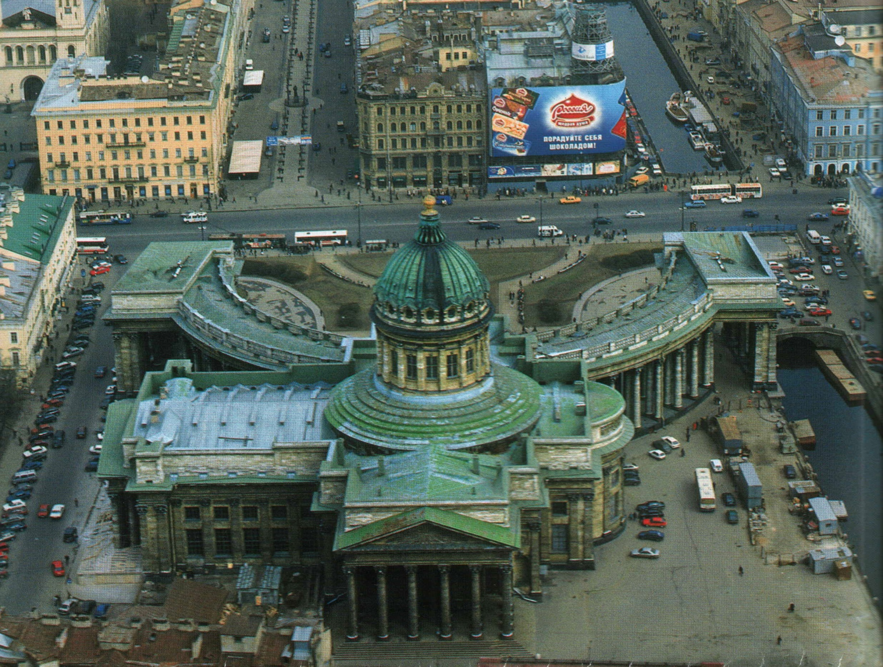
крест
шар-яблоко
башенка-фонарик
купол
барабан
аттик
портик

Slide 9
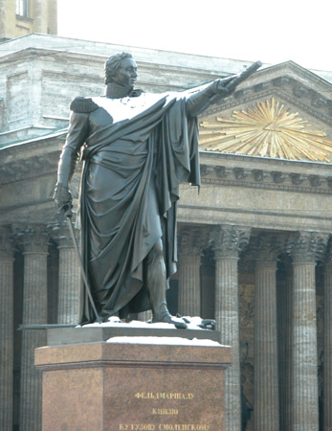
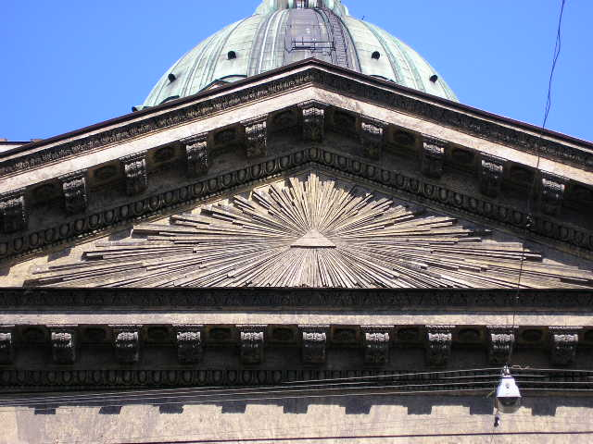

Рельеф
«ВСЕВИДЯЩЕЕ ОКО»

Slide 10
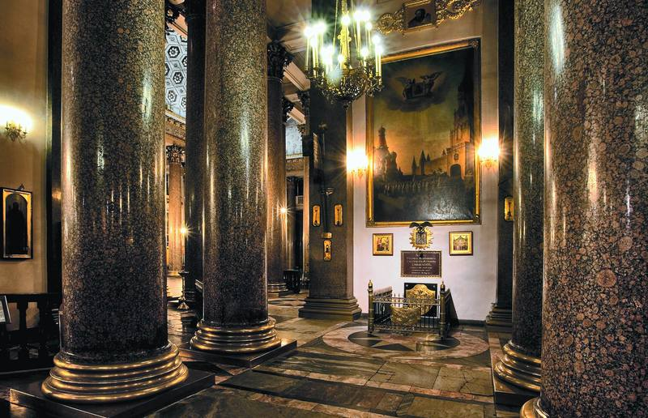
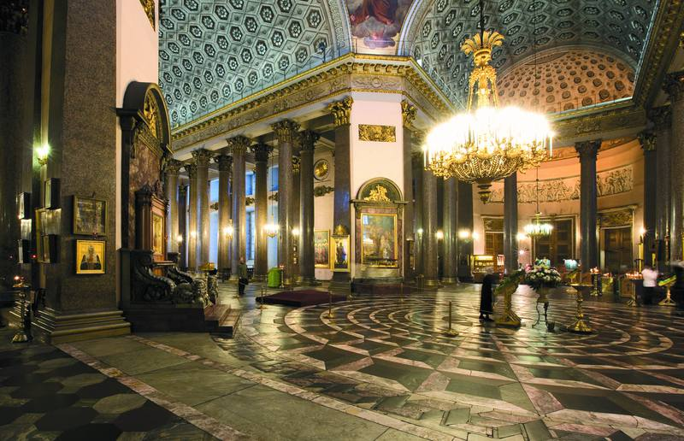
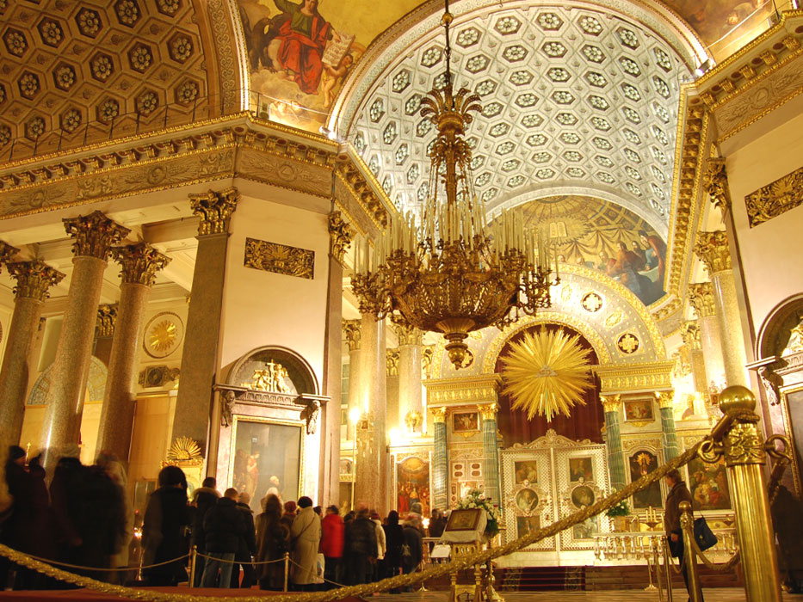
Внутреннее убранство Казанского Собора.
Это одно из выдающихся достижений русского зодчества эпохи классицизма.

Slide 11
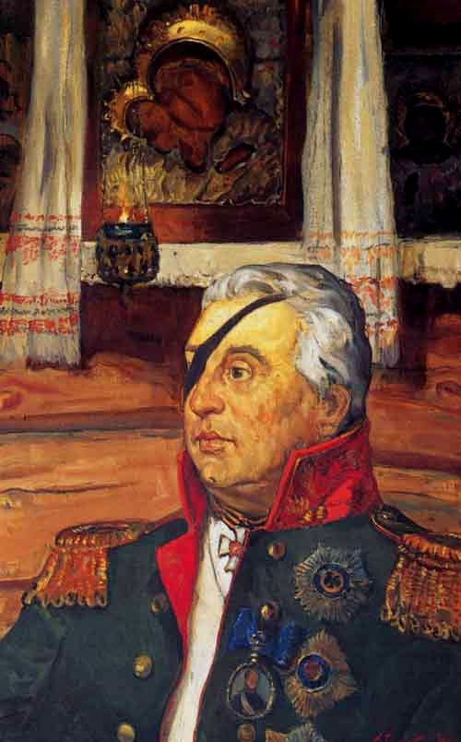
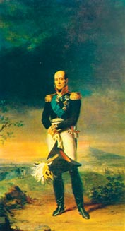
Михаил Богданович
БАРКЛАЙ-ДЕ-ТОЛЛИ
Михаил Илларионович
КУТУЗОВ

Slide 12
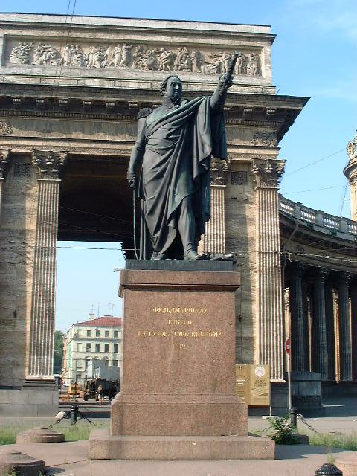
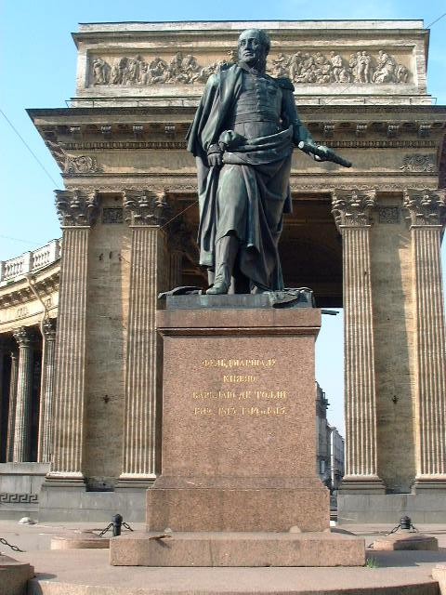
Памятник
М.И. КУТУЗОВУ
Памятник
М.Б. БАРКЛАЮ-ДЕ-ТОЛЛИ

Slide 13
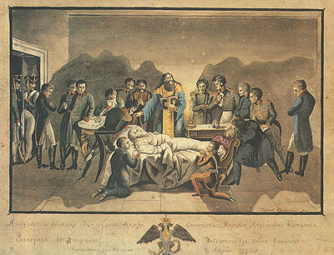
Сердце Кутузова утеряно…

Slide 14
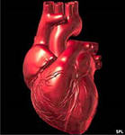
…и снова «найдено»

Slide 15
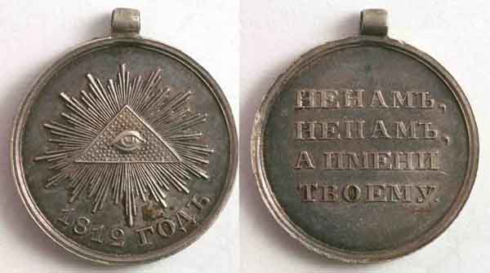

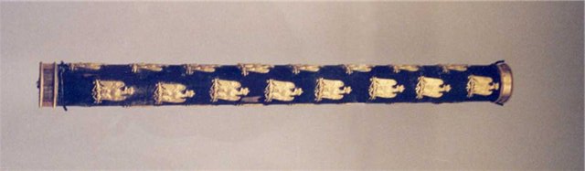
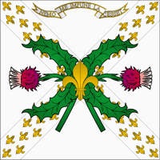
Не легенда, но интересно.

Slide 16
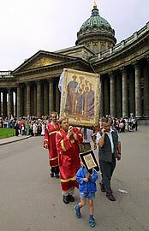
Сейчас Казанский собор вновь передан в ведение православной церкви, в нем
остались реликвии, посвящённые Отечественной войне 1812 года и гробница
М. И.Кутузова, который похоронен в храме на том самом месте, где он молился о ниспослании победы над Наполеоном.
В 1999 году указом Святейшего Патриарха Алексия II Казанскому собору был возвращён статус кафедрального собора. Это один из самых популярных и значительных храмов Петербурга, где часто проходят службы с участием высших чинов церковной иерархии.

Slide 17
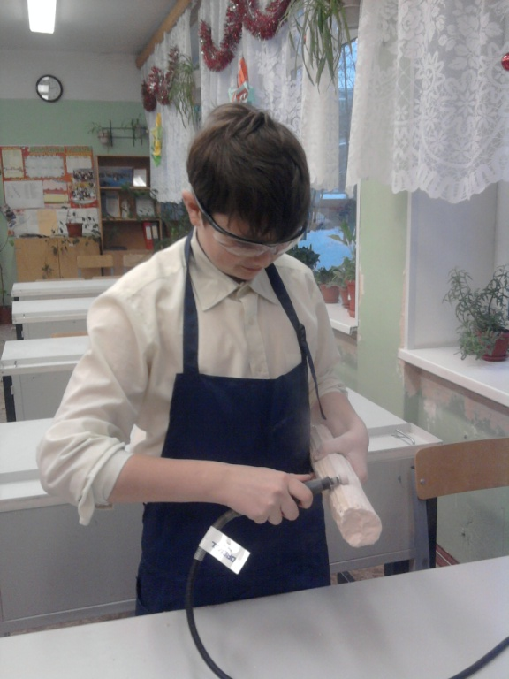
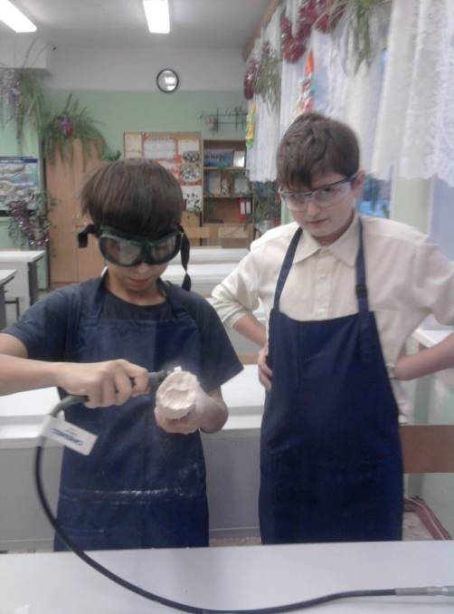
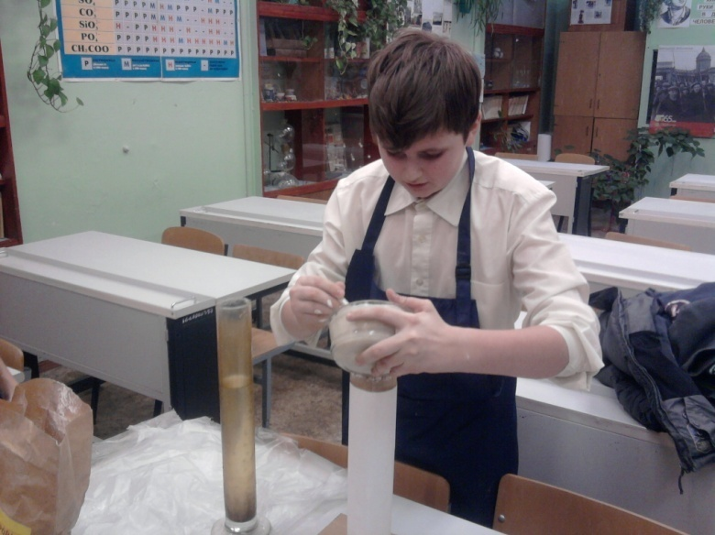
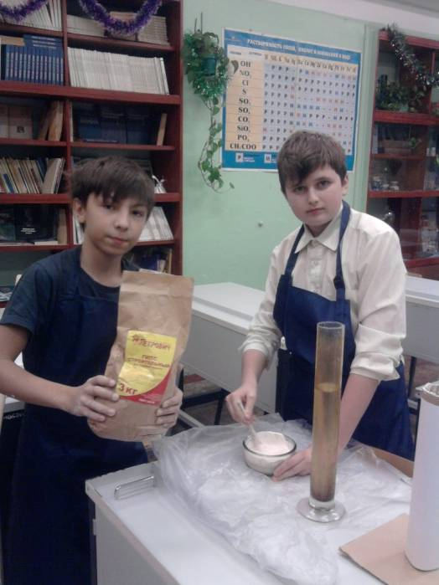
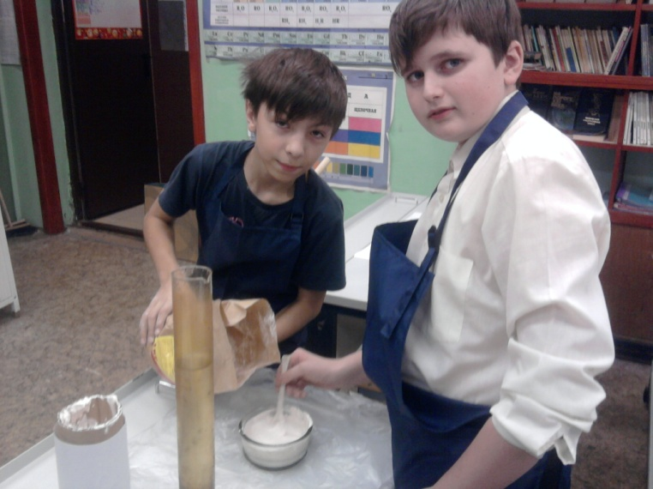
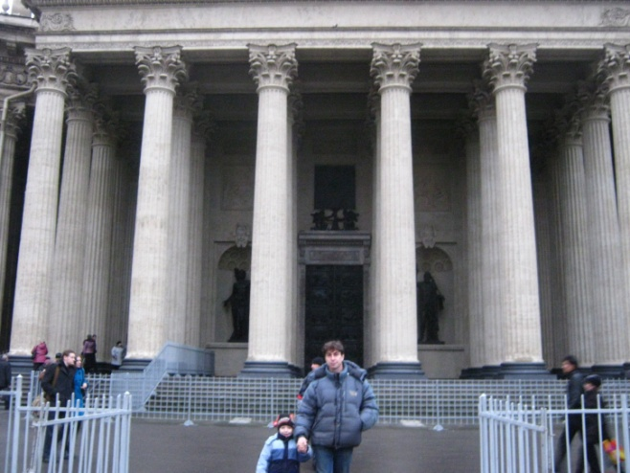
Наша деятельность.

Slide 18
Вопросы.
Какой рекорд поставил Казанский собор в 19 веке?
Кто является архитектором Казанского собора?
Сколько примерно весит каждая колонна?
Почему Казанский собор так назван?
Почему Казанский собор является военным памятником?
6. Что связывает Казанский собор и фельдмаршала Кутузова?
Стал самым высоким собором (высота 72 метра).
А.Н.Воронихин.
Около 30 тонн.
На его месте хранилась икона Казанской Божией Матери
.
Его история тесно связана с Отечественной войной 1812 г.
В соборе хранятся военные трофеи.
Он там похоронен

Slide 19
Презентацию подготовили:
Рыжов Василий
Кутилов Александр

Slide 20
Конец.
Спасибо за внимание!!!

